Slide 2
Оглавление
Структура предприятия
Объекты управление (МКД)
Произведенный ремонт на МКД
Тарифы на содержание и ремонт МКД
Работа с советами и собственниками МКД
Работа с должниками на МКД
Инновации
Проблемы в сфере ЖКХ

Slide 3
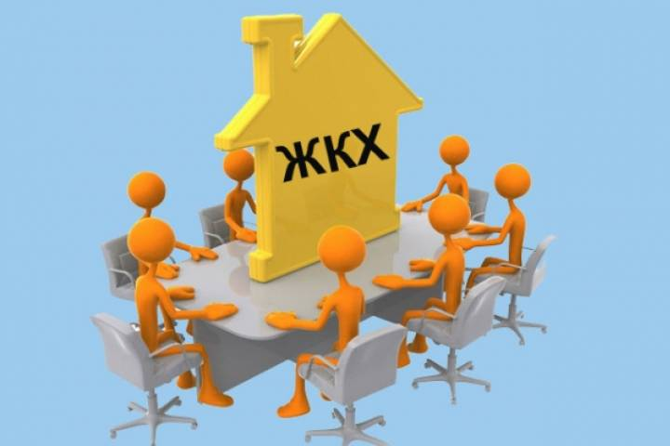
Структура Управляющей компании Первореченского района

Slide 4
Структура предприятия
Общество с ограниченной ответственностью «Управляющая компания Первореченского района» работает на рынке услуг управления многоквартирными домами с июня месяца 2005 года
Численный состав работников управ. компании – 52 человека, из них :
- руководители – 14 человек,
- специалисты и служащие – 37 человек
- младший обслуживающий персонал – 1 человек
В целях организации технического и аварийного обслуживания инженерных систем, технологического оборудования и конструктивных элементов зданий в многоквартирных домах компанией заключен договор с 14-ю специализированными предприятиями.
Санитарное обслуживание домов и придомовых территорий, вывоз мусора осуществляют 8 предприятий.
Всего управлением и санитарным и техническим обслуживанием домов на постоянной основе заняты 732 человека.
Для осуществления работ по техническому обслуживанию жилищного фонда все обслуживающие организации в полном объеме оснащены технологическим оборудованием, станками и инструментарием.

Slide 5
Структура предприятия
ООО «ИРЦ»
ООО "Управляющая компания Первореченского района"
Техническое обслуживание
8 ед.
Аварийная служба
1 ед.
Лифтовая служба
1 ед.
Вывоз ТБО
1 ед.
Ремонт МКД
18 ед.
Санитарное обслуживание
7 ед.
Обслуживание тепловых узлов
4 ед.
МКУ учетно-регистрационный центр

Slide 6
Структура ООО «Управляющей компании Первореченского района»
Генеральный директор
Заместители генерального директора
Бухгалтерия
Лифтовая служба
Энергетики
Планово-экономический отдел
Отдел по работе с общественностью
Офис менеджер
Кадровая служба
Договорной отдел
Правовой отдел
Производственно-технический отдел
Санитарный отдел
Отдел АСУ

Slide 7
Численность работников предприятия
ООО «Управляющая компания Первореченского района»
Начальники отделов: 8 чел.
Инженеры(ведущие специалисты): 34 чел.
Обслуживающие организации
Директора обслуживающих организаций: 12 чел.
Рабочий персонал: 1 чел.
Инженер: 10 чел.
Слесарь – сантехник: 85 чел.
Электрогазосварщик: 21 чел.
Мастер: 15 чел.
Электрик: 25 чел.
Уборщик МОП: 132 чел.
Дворник: 173 чел.
Мусоропроводчик: 81 чел.
Разнорабочие: 85 чел.
Диспетчер: 3 чел.
Заместители генерального директора: 5 чел.
Генеральный директор:
1 чел.
Лифтовая служба. Директор : 1 чел.
Заместители ГД : 4 чел.
Инженеры: 8 чел.
Электромеханники: 15 чел
Операторы : 8 чел.
Слесарь водитель : 5 чел.
Итого 639 чел.
Итого 52 чел.
Всего 732 чел.
Итого 41 чел.

Slide 8
Объекты управления (МКД)
ООО «Управляющая компания Первореченского района»

Slide 9
Жилищный фонд
По состоянию на 1 апреля 2016 года в управлении компании находятся 499 домов, общей площадью 1 млн. 685 тыс. 441,48 квадратных метра.
В зависимости от года постройки многоквартирные дома распределяются следующим образом:
Год постройки | Кол-во строений | Процент
1971-1920 | 6 | 1
1921-1940 | 12 | 2
1941-1960 | 110 | 22
1961-1980 | 284 | 57
1980 и позже | 87 | 18

Slide 10
Этажность жилищного фонда
В зависимости от этажности дома можно разделить следующим образом:
Из указанных 499 домов 466 оборудованы центральным отоплением, 33 дома с печным отоплением, без горячей воды 60 домов, без канализации 37
Этажность | Кол-во строений | Процент
До 2 | 21 | 4
2-4 | 75 | 15
4-6 | 204 | 41
10-15 | 142 | 29
11 и выше | 57 | 11

Slide 11
Жилищный фонд по году постройки (количество)
Всего домов: 499 ед.

Slide 12
Жилищный фонд по году постройки (в процентах)

Slide 13
Жилищный фонд по этажности (количество)

Slide 14
Жилищный фонд по этажности (в процентах)

Slide 15
Площади МКД в динамике по годам

Slide 16
Работы выполненные на МКД
ООО «Управляющая компания Первореченского района»

Slide 17
Информация по работам на МКД
Ежегодно в УК поступает от 5 до 6 тысяч заявлений граждан на неудовлетворительное состояние тех или иных инженерных сетей и конструктивных элементов. Порядком 20% от заявлений это заявление на ремонт кровель и фасадов. 10% это заявления на ремонт инженерных сетей, 30% заявление на благоустройство придомовых территорий, 5% заявление по лифтам, остальные заявления касаются правовых и экономических вопросов управления МКД.
По результатам осенних и весенних осмотров, производящихся совместно с Советами жилых домов и на основании протоколов собраний собственников формируются планы работ.
За период с 2010 года по 2015 г произведен ремонт :
Элементы МКД | Кол-во | Количество
Кровли | 179 | 30689 м2
Фасады ремонт\швы | 157\133 | 13360 м2\48207,1 мп
Инженерные сети | 205 | 20 629 мп.
Установка ТУ | 118 | 175 ту
Электромонтажные работы | 185 | 47 908 мп.
Замена Лифтов |  | 72
Кап. Ремонт МКД | 141

Slide 18
Ремонт кровли МКД (мягкой, жесткой) количество.
Итого: 27310 м2 –мягких
3379 м2- жестких
Всего: 30689 м2
Домов:
114 мягкой кровли
65 жесткой кровли

Slide 19
Информация по ремонту на МКД Фасады (утепление, ремонт) количество
Итого: 13 360 м2
157 домов
45
16
16
33
24
4
11

Slide 20
Ремонт панельных швов на МКД количество
Итого: 48 207,1 м.п.
133 дома

Slide 21
Ремонт инженерных сетей на МКД (ХГВС, СЦО, Канализация) количество
Итого: 20 629 м.п.
205 домов

Slide 22
Установка тепловых узлов на МКД (количество домов)
Итого: 118 МКД
Всего 466 МКД
25,3%
55 домов

Slide 23
Установка тепловых узлов на МКД (количество узлов)
Итого: 175 ту.
Всего тепловых узлов на домах: 586 ту.
29,8 % из 100 %

Slide 24
Ремонт сетей электроснабжения на МКД количество
Итого: 47 908 м.п.
185 домов

Slide 25
Замена лифтов на МКД
14,7% из 100%

Slide 26
Текущий ремонт на МКД (стоимость) рублях
Итого: 631 320 687, 00 руб.
за 5 лет

Slide 27
Капитальный ремонт на МКД (количество)
Итого: 141 МКД

Slide 28
Капитальный ремонт на МКД (стоимость)
Итого: 541 526 944,00 руб.

Slide 29
Действующие тарифы МКД в разрезе этажности (руб. на кв. метр)

Slide 30
Изменение тарифа на содержание и ремонт МКД по годам (руб. на кв. метр)
> 19,5% за 5 лет

Slide 31
Сравнение тарифов Администрации города Владивостока и ООО УКПР на фоне инфляции(по годам)
Рубль на кв. метр

Slide 32
Тарифы, принятые Администрацией г. Владивостока и собственников МКД по годам (статья - содержание жилья).
Рубль на кв. метр

Slide 33
Жилая площадь и площадь мест общего пользования в МКД (в зависимости от этажей)

Slide 34
Доля МОП к жилой площади МКД в разрезе этажности (%)

Slide 35
Работа с советами и собственниками МКД
ООО «Управляющая компания Первореченского района»

Slide 36
Работа с советами МКД
Для эффективного управления МКД и содержания общедомового имущества мало предоставить финансовые средства ( т.е. регулярно вносить соответствующую плату) и выбрать организацию, способную оказывать услуги по обслуживанию дома. Необходимо, как минимум иметь постоянную и тесную взаимосвязь между собственниками и управляющей компанией.
Законодательство предлагает из состава собственников жилья избрать представительный орган – совет. На 499 домах, которые находятся в управлении нашей компании организовано 406 Советом Домов. Но плодотворную работу этого органа на одном энтузиазме не построишь. Члены совета, подразумевается, должны быть юристами, бухгалтерами, управленцами и инженерами. Но квалифицированные профессионалы заняты на основной работе и не могут уделять должного внимания управлению МКД. Размер вознаграждения, способный мотивировать работу председателя совета может быть непосильным.
Не все советы активны, не во всех советах присутствует хозяйское отношение к дому и как следствие дом еще очень долго может оставаться неухоженным, даже если он находится в управлении управляющая компания
Члену совета МКД нужно разбираться в современном жилищном законодательстве, выстраивать специфические отношения, как с управляющей компанией, так и с жителями собственного дома. С этой целью с Советами домов у нас проводятся регулярные занятия, направленные на расширение знаний в области управления и обслуживания МКД, так и для решения общих проблем, возникающих в процессе эксплуатации домов. Кроме того, встречи проводятся с Советами Домов и Председателями индивидуально, где, как правило, рассматриваются вопросы формирования тарифов, взаимодействие работы с должниками, а также вопросы финансовых и производственных планов работы на предстоящие периоды.

Slide 37
Схема работы с советами и собственниками МКД
ООО «Управляющая компания Перворченского района»
Специалист по работе с общественностью. Жилой массив № 1 Количество домов :41 шт.
Специалист по работе с общественностью. Жилой массив № 2 Количество домов :63 шт.
Специалист по работе с общественностью. Жилой массив № 3 Количество домов :130 шт.
Специалист по работе с общественностью. Жилой массив № 4 Количество домов :45 шт.
Специалист по работе с общественностью. Жилой массив № 5 Количество домов :107 шт.
Специалист по работе с общественностью. Жилой массив № 6 Количество домов :50 шт.
Специалист по работе с общественностью. Жилой массив № 7 Количество домов :41 шт.
Специалист по работе с общественностью. Жилой массив № 8 Количество домов :22 шт.
Совет МКД
Собственники МКД

Slide 38
Схема работы управляющей компании с советами и собственниками МКД
Управляющая Компания
Договорной отдел
Специалисты договорного отдела в подрядной организации
Совет МКД (от 3 до 10 человек) наделен полномочиями принимать решение по текущему ремонту МКД
Собственники МКД (500 человек)
Собственники МКД
(Совет дома)
Акты выполненных работ по санитарному содержанию и техническому обслуживанию МКД
Санитарный отдел, ПТО,
Договорной отдел
Договор управления
Годовой отчет МКД
Акты по текущему ремонту
Акты весенне-осеннему осмотру
Планы по текущему ремонту и другие вопросы.
Планово-экономический отдел
Бухгалтерия
РЕЗУЛЬТАТ

Slide 39
Количество Советов МКД (по годам постройки)
Итого: 499 домов
Итого: 406 советов

Slide 40
Количество образованных Советов МКД (по годам)
Итого: 406 советов создано

Slide 41
Работа с должниками на МКД
ООО «Управляющая компания Первореченского района»

Slide 42
Работа с должниками в МКД
Работа с должниками в Компании носит системный характер
Все оплаты по лицевым счетам разделены на следующие группы:
1) Л/счета, по которым нет просроченной дебиторской задолженности на начало расчетного периода
2) Имеют просроченную дебиторскую задолженность на начало отчетного периода, из них:
-период образования неоплаченного начисления от 1 до 3 месяцев;
-период образования ДЗ ( дебиторской задолженности ) от 3 до 6 месяцев;
-период образования ДЗ от 6 месяцев до 1 года;
-период образования ДЗ от 1 года до 2 лет;
-период образования ДЗ от 2 до 3 лет
3) Дебиторская задолженность сверх срока взыскания.

Slide 43
Работа с должниками в МКД
В зависимости от того, к какой группе относится тот или иной счет, с ним производится системная работа, предполагающая следующие этапы:
Формирование Информационного ресурса.
На данном этапе, доводится до сведения должника письменная информация о наличии долга, путем формирования долговой квитанции. На этом этапе должник приглашается в офис компании для беседы или составления договора о реструктуризации имеющегося долга. В процессе беседы, до должника доводится информация о возможных мерах воздействия, предусмотренных законодательством.
Кроме того, информация о наличии долга, доводится и до Совета дома для соответствующей работы актива дома с должниками, непосредственно на территории МКД.
Претензионная работа
Когда все досудебные методы исчерпаны, специалисты компании составляют соответствующие иски для взыскания долга в судебном порядке.
Так, например, за 2011 – 2015 гг. управляющая компания подала более 7 тысячи исков на взыскание задолженности по жилищным услугам на сумму 44 миллиона 123 тысячи рублей, при этом удовлетворено судом исков на 39 миллионов 605 тысяч рублей, взыскано судебными приставами 21 миллион 430 тысяч рублей, или 54%. При этом надо отметить, что именно такой процент взыскания по годам является стабильным. На сегодняшний день в компании работает специалист, работающий непосредственно с судебными приставами. В последний месяц увеличилось кол-во закрытых производств, путем взыскания, но выводы пока делать рано.
Работа приставов вызывает нарекания, но на данном этапе наши возможности исчерпываются.

Slide 44
Работа с должниками в МКД
Ограничение подачи некоторых видов коммунальных услуг.
Необходимо отметить, что на данном этапе, наша компания обращалась по вопросам сотрудничества как к КГУП Примводоканал, так и к Дальневосточной энергетической компании.
На сегодняшний день заключен договор с Примводоканалом, по передаче нам дебиторской задолженности, для работы с должниками на весь комплекс досудебной работы с должниками, а также на приостановление предоставления услуги водоотведения, путем частичной блокировки труб канализации.
Необходимо отметить, что в данном случае строго соблюдаются все процедуры, предусмотренные законом до непосредственной самой процедуры ограничения.
Кроме того, по рекомендации Жилищной инспекции во вновь заключаемые договора управления включен пункт о возможности применения к должникам указанной процедуры.
За прошедший год заблокировано 58 выпусков канализации, по 26 произведена полная оплата на сумму 1 млн.399 тыс. руб. и сняты ограничения на пользования внутренними сетями канализации.
Кроме того, заключено 166 договоров реструктуризации задолженности на общую сумму долга 5 млн. 576 тыс. руб.

Slide 45
Система блокировки канализации и водоотведения
На начало 2016 года :
Заблокировано 32 лицевых счета на сумму 2 817 939,01 руб.
- Разблокировано 26 лицевых счета на сумму 1 399 455,32 руб.
Эффективность: 81 %

Slide 46
Сумма средств собранных в результате мероприятий по досудебному взысканию задолженности

Slide 47
Инновации ООО «УКПР» в управлении МКД
ООО «Управляющая компания Первореченского района» производит собственными силами неразрушающий, визуально измерительный контроль:
Ограждающих конструкций (конструктивных элементов МКД): 230 домов.
Инженерных сетей: 10 домов.
Электро-технического оборудования: 120 домов.
В Управляющей компании Первореченского района внедрена система АСКУЭ, т.е. - автоматическое снятие показаний приборов учета собственников МКД.
Результат: Снижение расходов на ОДН 1,5-2,5% от общего потребления МКД.
В ООО «Управляющая компания Первореченского района» разработана и создана система автоматизации Подомового учета МКД. И интегрирована система взаимодействия с сайтами ГИС ЖКХ, Реформа ЖКХ, сайт УКПР.

Slide 48
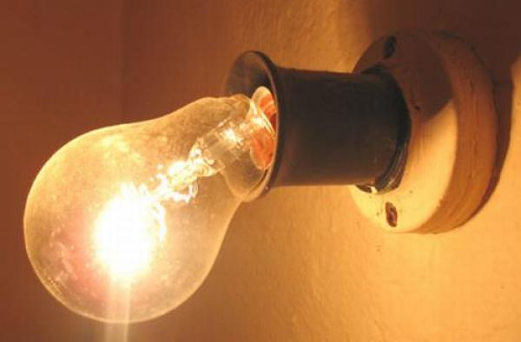
Проблемы в сфере ЖКХ
ООО «Управляющая компания Первореченского района»

Slide 49
Проблемы в сфере ЖКХ
Тарифная политика в сфере ЖКХ
Отсутствие механизма регулирования цены в сфере жилищно-коммунального хозяйства (содержание и ремонт МКД) ведет к негативным последствиям состояния жилого фонда. На рассмотренных примерах четко пролеживается взаимосвязь технического состояния МКД и тарифа на содержание и ремонт МКД.
В соответствии с положением жилищного законодательства, последнее слово в этом вопросе остается за коллективным участником – общим собранием собственников. За последние пять лет средний тариф за жилищные услуги по МКД, обслуживаемых нашей компанией увеличился на 19,5%, в то время, когда инфляция составила 60,8 %.
Наши собственники не готовы идти на объективное повышение тарифа, даже с учетом инфляции.
Предложение:
1)Придерживаться инфляционных процессов с учетом проблематики малоэтажных МКД.
2) Разработать тариф на содержание и ремонт МКД согласно Жилищного законодательства РФ с учетом технических характеристик МКД. Минимальную цену на эти услуги должно устанавливать государство с помощью регионального или муниципального регулятора. В каждом регионе должен существовать свой минимальный размер стоимости набора обязательных жилищных услуг, необходимых для поддержания безопасных условия проживания в доме с учетом региональных особенностей.

